Slide 1
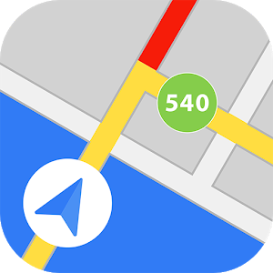
Smart Navigation System
20175532
신동진

Slide 2
TABLE OF
CONTENTS
01.
About…
02.
Design
03.
Implementation

Slide 3

01
ABOUT…

Slide 4
About
Smart Navigation System

Slide 5
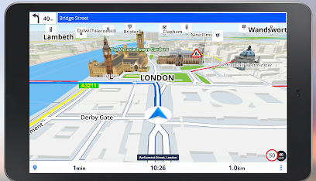
About
실시간 교통상황을 반영하여 가장 빠른 길을 안내

Slide 6

02
Design

Slide 7
Design
API
울산시 도로정보 API를 이용한다
API에서 제공하는 정보:
도로 목록
실시간 도로 소통 정보(시작노드, 종료노드, 통행속도, 통행시간 등)

Slide 8
Design
기능
실시간 교통 상황을 반영해 가장 빠른 길을 안내한다
교통상황이 변해 더 빠른 길이 존재할 경우 경로를 수정하여 안내한다

Slide 9
Design
Design
Edge: 도로
Node: 도로를 연결해주는 지점 또는 분기점
Weight: 도로 통과 시간(가장 빠른 길을 찾아야 하므로)
Route: 빠른 길 찾기 알고리즘을 이용해서 구한 fastest path

Slide 10
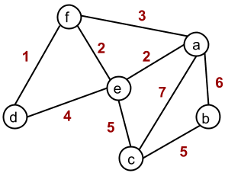
Design
Design

Slide 11
Design
Design

Slide 12
Design
Design

Slide 13

03
Implementation

Slide 14
Implementation
Implementation
전체 도로 그래프에서 weight의 합이 최소가 되는(시간이 가장 적게 걸리는) path를 찾는다
교통상황에 따라 weight가 바뀌면 경로를 수정한다(같은 방법으로)

Slide 15

THANK YOU

